Slide 1

PROGETTO VISIONE ARTIFICIALE
Jacopo burger - mat. 984263
Giuseppe facchi - mat. 989910

Slide 2
OVERVIEW
ANALISI DEL PAPER
PREPROCESSING DATASET
MODIFICHE AL CODICE
SCELTA DEI PARAMETRI
SPLIT DATI IN TRAINING+TEST SET
ES. RENDERING VISTE 2D PER TRAINING
TRAINING E VALUTAZIONE QUALITATIVA RISULTATI
VALUTAZIONE QUANTITATIVA RISULTATI
CONCLUSIONI
MODELLO 2
J
Multi-view consensus CNN for 3D facial landmark placement
Rasmus R. Paulsen, Kristine Aavild Juhl, Thilde Marie Haspang, Thomas Hansen, Melanie Ganz, Gudmundur Einarsson

Slide 3
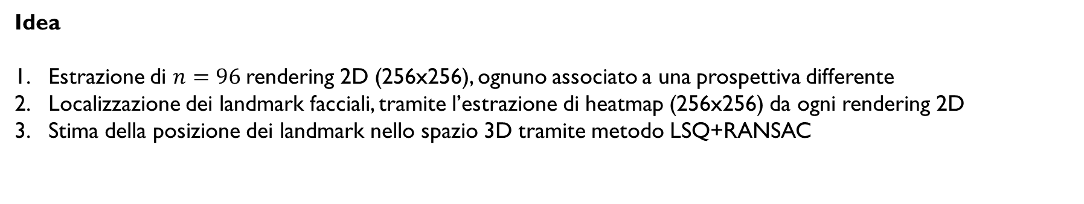
ANALISI DEL PAPER
Obiettivo
Stima dei landmark facciali senza l’utilizzo di CNN 3D
Idea
Estrazione di $n=96$rendering 2D (256x256), ognuno associato a una prospettiva differente
Localizzazione dei landmark facciali, tramite l’estrazione di heatmap (256x256) da ogni rendering 2D
Stima della posizione dei landmark nello spazio 3D tramite metodo LSQ+RANSAC
Multi-view consensus CNN for 3D facial landmark placement
Rasmus R. Paulsen, Kristine Aavild Juhl, Thilde Marie Haspang, Thomas Hansen, Melanie Ganz, Gudmundur Einarsson

Slide 4
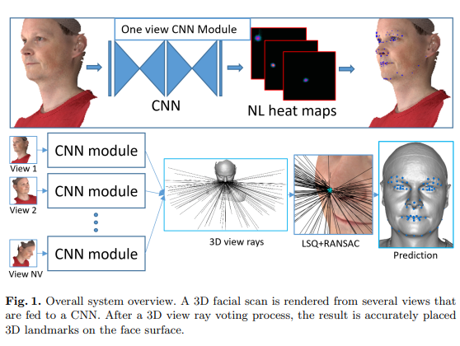
ANALISI DEL PAPER

Slide 5
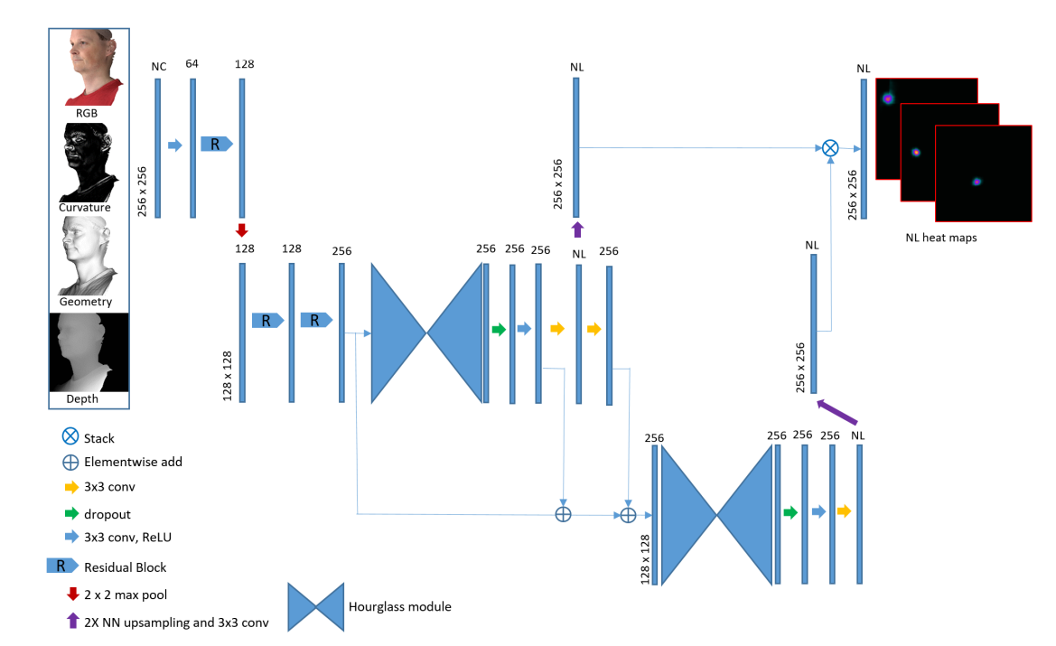
ANALISI DEL PAPER
Utilizzo di:
Residual Blocks
Hourglass Modules
NN upsampling

Slide 6
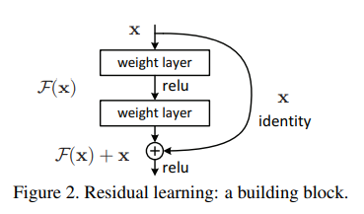
ANALISI DEL PAPER – residual blocks
J
Obiettivo
Risolvere il degradation problem (all’aumentare della profondità del network, l’accuracy satura e successivamente degrada rapidamente)
Idea
Utilizzando layers non lineari stackati, è computazionalmente molto più semplice approssimare un mapping residuale che un mapping diretto tra input ed expected output
Perché
Ipotizzando che la funzione da approssimare corrisponda a una funzione identità, l’optimizer, invece di imparare la funzione originale, può semplicemente spingere i pesi dei layers non lineari verso lo 0 per raggiungere l’obiettivo
Deep residual learning for image recognition
He, K., Zhang, X., Ren, S., Sun, J.

Slide 7
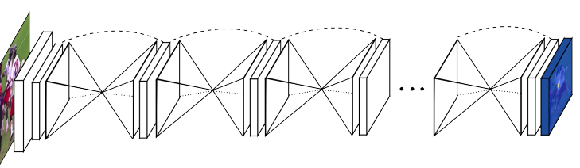
ANALISI DEL PAPER – HOURGLASS MODULES
Obiettivo
Catturare informazioni (features spaziali) di una faccia* ad ogni scala tramite l’aggregazione di informazioni locali salienti per arricchire le heatmaps prodotte nei primi layers della CNN
Idea
Invece di processare più immagini a differenti scale, viene processata una singola immagine tramite l’utilizzo di «skip layers» per preservare l’informazione spaziale ad ogni risoluzione
Stacked Hourglass Networks for Human Pose Estimation
Alejandro Newell, Kaiyu Yang, and Jia Deng
* nel paper originale viene utilizzato per la stima di pose

Slide 8
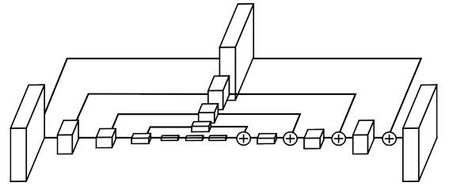
ANALISI DEL PAPER – HOURGLASS MODULES
Come
Convolutional e max pooling layers vengono utilizzati per il downsampling
Ad ogni step di max pooling il network «si divide» e applica altre convoluzioni alla risoluzione prima
Dopo aver raggiunto il livello di risoluzione minima il network inizia il nearest neighbour upsampling e il processo di combinazione delle features a diverse risoluzioni seguiti da un addizione element-wise tra i due set di features
Infine vengono applicate due 1x1 Conv per produrre in output l’insieme di heatmaps (una per ogni landmark)
Supervisione
Stackando più Hourglass Modules è possibile predire heatmaps intermedie su cui è possibile applicare una loss (che nel nostro progetto è basato sulla differenza pixel-wise tra le heatmaps prodotte dalla CNN e come GT le heatmaps costruite come gaussiane 2D centrate in ogni landmark)
Stacked Hourglass Networks for Human Pose Estimation
Alejandro Newell, Kaiyu Yang, and Jia Deng

Slide 9
ANALISI DEL PAPER - RANSAC
J
Selezionare un sottoinsieme causale dei dati originali. Questo set è chiamato: hypothetical inliers
Si costruisce un modello sul set degli ipotetic inliers
Tutti gli altri dati sono testati con il modello creato. I punti che sono ben descritti dal modello sulla base di una loss function sono considerati parte del consensus set
Il modello stimato è buono se un numero sufficiente di punti sono stati classificati come parte del consensus set
Successivamente il modello può essere migliorato stimandolo nuovamente usando tutti i membri del consensus set
Questa procedura è ripetuta un numero fissato di volte, ogni volta producendo un modello che può essere scartato sulla base della cardinalità del consensus set. Alla fine di ogni iterazione si tiene il modello migliore.

Slide 10



PREPROCESSING DATASET
100 modelli
76 modelli
Data wrangling
Corrupted landmarks.txt
Cleaned landmarks.txt

Slide 11
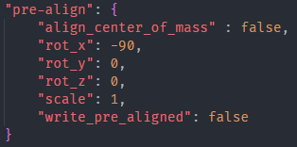
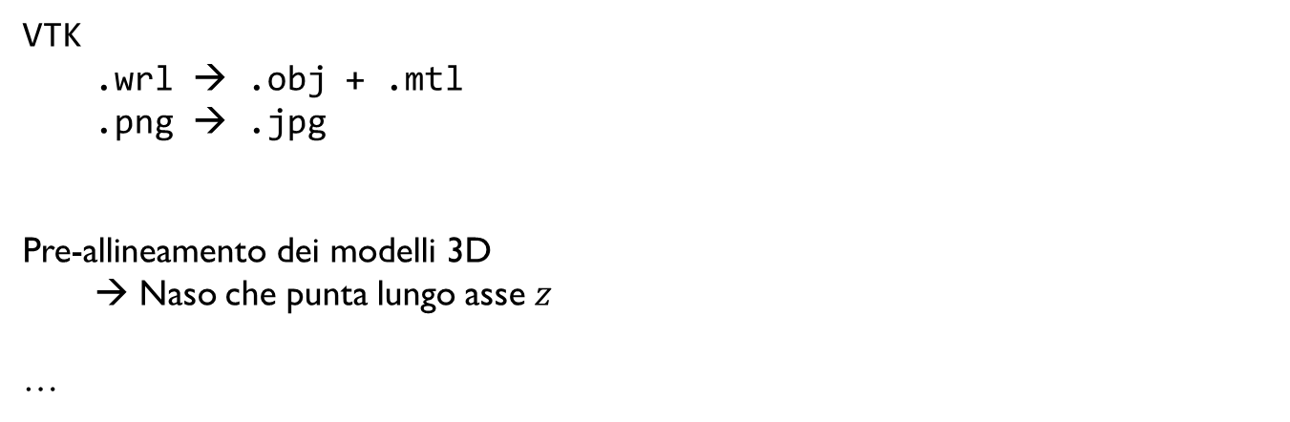
MODIFICHE AL CODICE
J
VTK
.wrl → .obj + .mtl
.png → .jpg
Pre-allineamento dei modelli 3D → Naso che punta lungo asse $z$
…

Slide 12
Scelta dei parametri
Parametri creazione viste
"min_x_angle": -90,
"max_x_angle": 20,
"min_y_angle": -60,
"max_y_angle": 60,
"min_z_angle": -40,
"max_z_angle": 40
Parametri architettura modello
"n_landmarks": 50,
"n_features": 256,
"dropout_rate": 0.2,
"image_channels": "RGB+depth"
Parametri optimizer Adam
"lr": 0.001,
"weight_decay": 0,
"amsgrad": true
Loss
MeanSquaredError (MSE)
Inoltre il batch size è stato dimezzato (da 8 a 4) per limitazioni nella memoria della GPU

Slide 13
SPLIT DATI IN TRAINING+TEST SET
J
Modelli in Training set
51
Rendering 2D in Training set
51x96=4896
Rapporto Training/Test
3:1
Modelli in Test set
25
Rendering 2D in Test set
25x96=2400
Distribuzione equa tra maschi e femmine

Slide 14
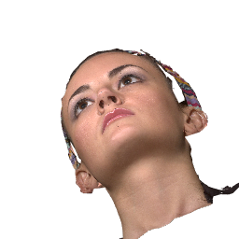
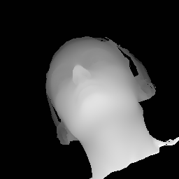
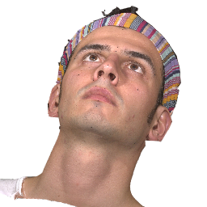
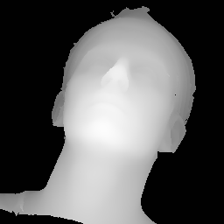
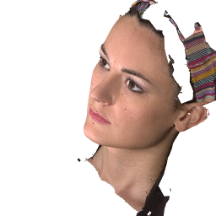
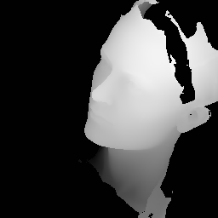
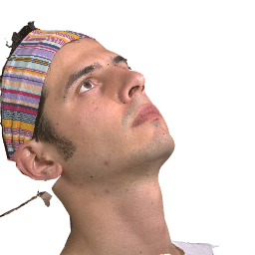
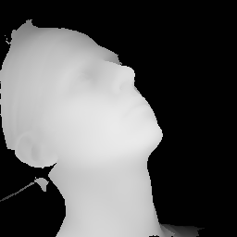
Esempi di RENDERING VISTE 2D PER TRAINING
Modello 1
Modello 70

Slide 15
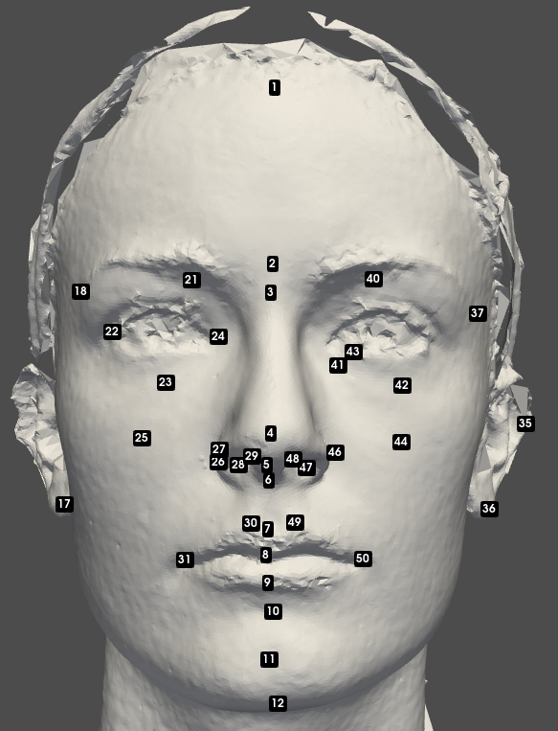

TRAINING E VALUTAZIONE QUALITATIVA RISULTATI
J
Risultati
epoch : 71
loss : 4.4963724487385086e-05
val_loss : 0.00016846820275295466
Validation Set $\frac{1}{10}$ del training set

Slide 16
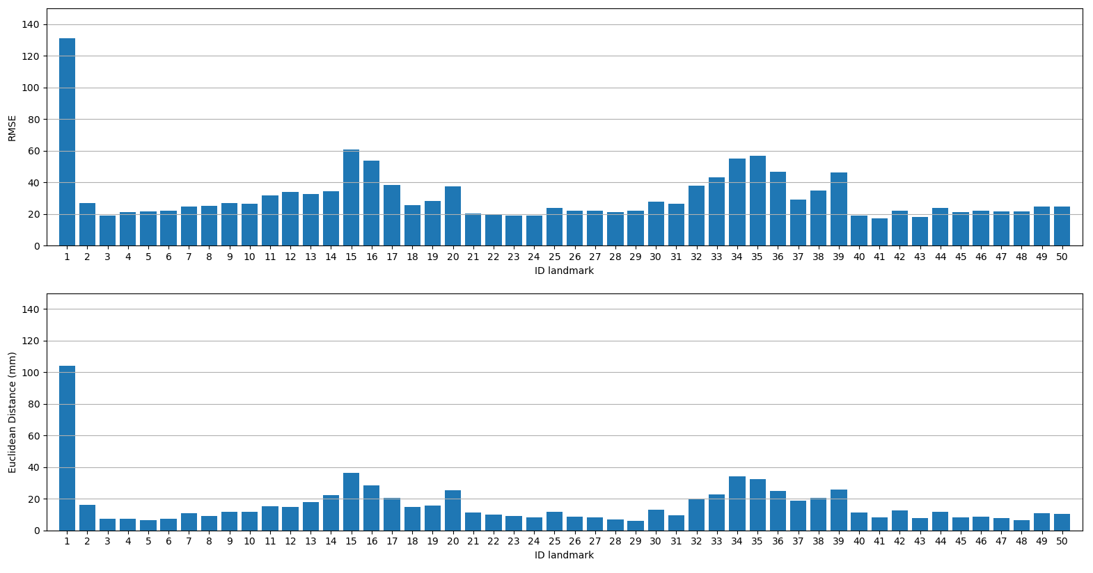
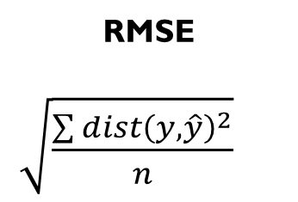
VALUTAZIONE QUANTITATIVA RISULTATI Sui DATI DEL TEST SET
J
RMSE
$\sqrt{\frac{\sum{dist{\left(y, \hat{y}\right)}^{2}}}{n}}$
RMSE Totale
28.149109673288358
Distanza media Euclidea (mm)
16.21 mm

Slide 17
MIGLIORAMENTI
Nonostante i buoni risultati è stato deciso di processare un altro training con diversi parametri di pre-rotazione
"min_x_angle": -90,
"max_x_angle": 50,
"min_y_angle": -70,
"max_y_angle": 70,
"min_z_angle": -50,
"max_z_angle": 50

Slide 18
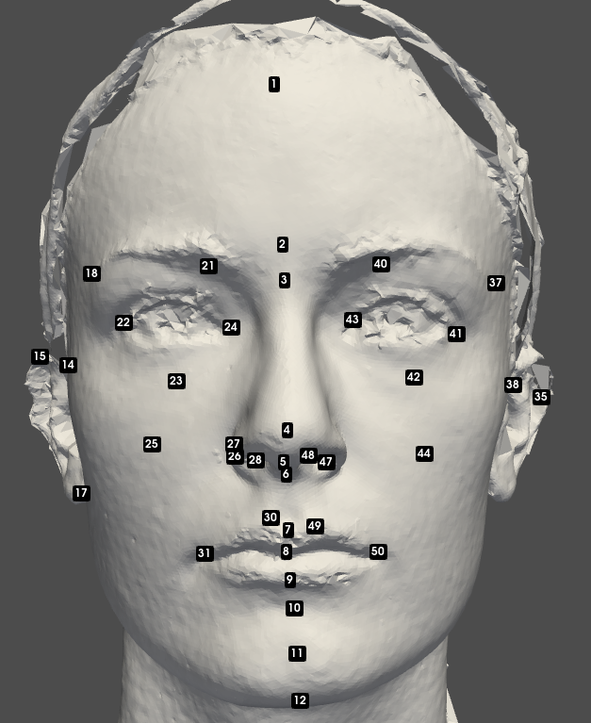
Modello 2 - TRAINING E VALUTAZIONE QUALITATIVA RISULTATI
Risultati
epoch : 98
loss : 3.053296688264466e-05
val_loss : 0.00019219375022155104
Validation Set $\frac{1}{10}$ del training set

Slide 19
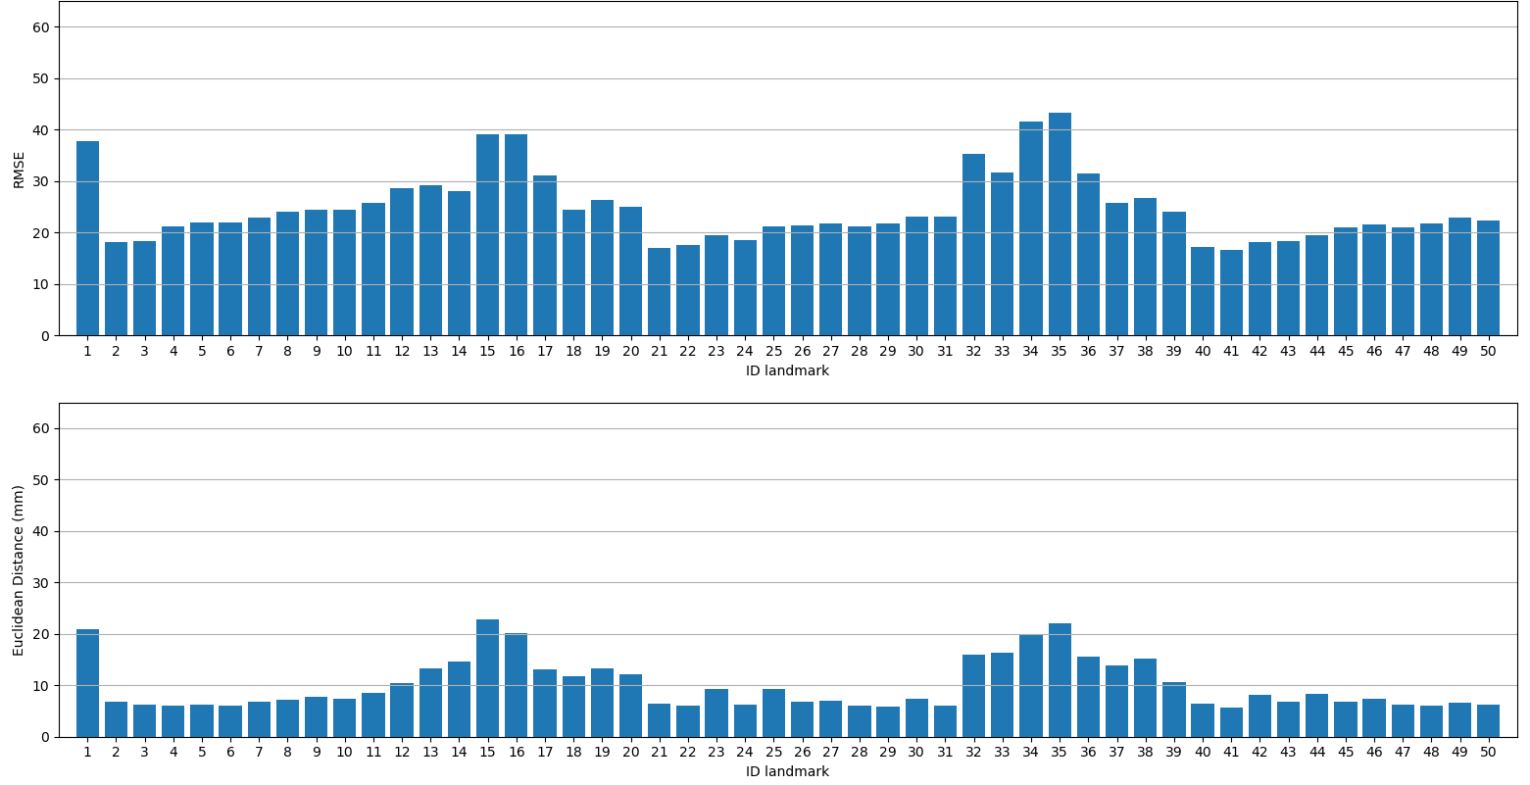
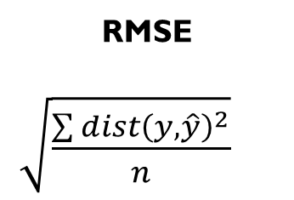
Modello 2 - VALUTAZIONE QUANTITATIVA RISULTATI Sui DATI DEL TEST SET
RMSE
$\sqrt{\frac{\sum{dist{\left(y, \hat{y}\right)}^{2}}}{n}}$
RMSE Totale
14.419433417373307
Distanza media Euclidea (mm)
10.44 mm

Slide 20
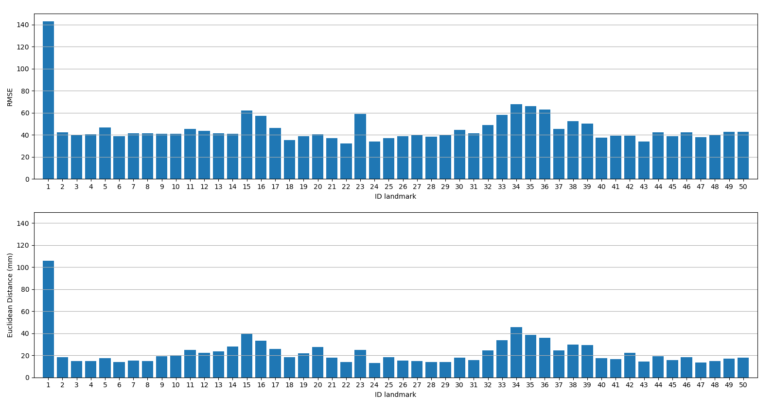
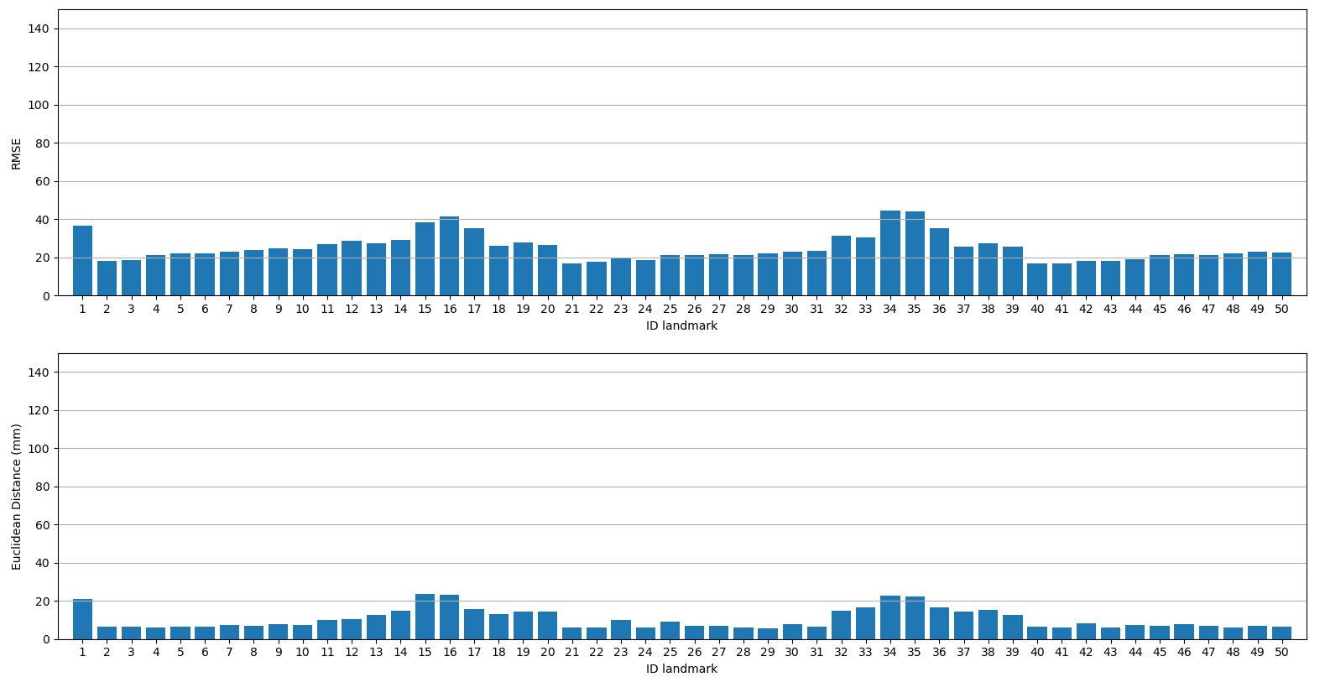
Confronto modelli 1-2
Modello 1
J
Modello 2
RMSE Totale 28.149109673288358
RMSE Totale 14.419433417373307
Distanza media euclidea 16.21 mm
Distanza media euclidea 10.44 mm

Slide 21
Confronto modelli 2-PAPER
Modello 2
Modello Paper
Distanza media euclidea
2.42 mm
10.44 mm
Possibili motivazioni
Dati utilizzati nel paper originale molto più puliti
Errori umani dovuti a imprecisioni nella fase di localizzazione manuale dei landmark 3D

Slide 22
SVILUPPI FUTURI
Miglioramento delle metriche
Calcolo della distanza geodesica tra landmarks invece di quella euclidea
Miglioramento del training
Training tramite k-fold cross validation
Training su fotografie invece che su rendering 2D creati da modelli 3D
Training su modelli con texture senza landmark tracciati manualmente (che potrebbero introdurre un data-leakage)
Migliore gestione del processo di acquisizione per ottenere un modello più tollerante alle deformazioni delle mesh utilizzate
Possibili anomalie
Il modello è addestrato su conformazioni facciali standard (senza anomalie), ad esempio:
Stesso colore della pelle
Stessa fascia di età (tutti adulti)
Senza anomalie

